Slide 1
EUDR
Euroopa Liidu raadamisvabade toodete määrus
Brita Kärt Vähejaus
Advokaat

Slide 2


Brita Kärt Vähejaus
    Advokaat
    Avaliku õiguse & regulatsioonide valdkond
    Spetsialiseerumine:
    Põllumajandus ja toiduõigus
    Keskkonnaõigus ja planeerimine
    Avalik õigus ja regulatsioonid
    Konkurentsiõigus ja EL õigus
    ESG regulatsioon

Slide 3
Teemad ja järjekord
EUDR kohaldamisala
EUDR-ist tulenevad kohustused
Kohustuste rakendamine sõltuvalt ettevõtte tüübist ja asukohast tarneahelas
Praktilised soovitused

Slide 4

EUDR
(EL) 2023/1115
Määrus (EL) 2023/1115, milles käsitletakse teatavate raadamise ja metsade degradeerumisega seotud saaduste ja toodete liidu turul kättesaadavaks tegemist ja liidust eksportimist ning millega tunnistatakse kehtetuks määrus (EL) nr 995/2010.
Määruse eesmärk:
Vähendada raadamise ja metsade degradeerumise ohtu
Vähendada EL rolli kasvuhoonegaaside heites ja maailma elurikkuse kadumises
Kaitsta kahjulike mõjude eest põlisrahvaid ja kohalikke kogukondi

Slide 5
EUDR-st tulenevad kohustused
Asjaomaseid saadusi ja tooteid ei või turule lasta, turul kättesaadavaks teha ega eksportida, välja arvatud juhul, kui on täidetud kõik järgmised tingimused:
Need on raadamisvabad
Nende tootmisel on järgitud tootjariigi asjakohaseid õigusakte ning
Need on hõlmatud hoolsuskohustuse täitmise deklaratsiooniga

Slide 6
EUDR reguleerimis-obekt
.. ja asjaomaseid saaduseid sisaldavad, asjaomaste saadustega söödetud või asjaomastest saadustest valmistatud tooted, mis on nimetatud EUDR lisas I.
Asjaomased saadused:
Veised
Kakao
Kohv
Õlipalm
Kautšuk
Soja
Puit

Slide 7
Millele määrus ei kohaldu? (1/2)
Nimetatud saadustest valmistatud tooted, mille tootekoodi ei ole nimetatud I Lisas
  Näiteks autod, millel on nahkistmed või looduslikuks kautšukist rehvid
  Märge ‘ex’ tootekoodi juures – ainult asjaomasest saadusest valmistatud selle koodiga tooted on asjakohased
Toodetele, mis on valmistatud täielikult taaskasutusse võetud toodetest
Toodetele, mida ei lasta EL turule

Slide 8
Millele määrus ei kohaldu? (2/2)
Kohaldamisalasse kuuluvad:
Iseseisva tootena turule lastud pakkematerjal
Mahutid, mis annavad tootele selle põhiomaduse (näiteks dekoratiivsed kinkekarbid)
Kohaldamisalasse ei kuulu:
Pakkematerjal, milles kaup antakse üle ja mida kasutatakse üksnes teise toote toetamiseks, kaitsmiseks või kandmiseks
Saadetisega kaasas olevad kasutusjuhendid, v.a kui need lastakse turule iseseisvalt

Slide 9

Põhimõisted – mets
Mets – enam kui 0,5 hektari suurune maa-ala, millel on üle viie meetri kõrgused puud võrastiku liitusega üle 10% või puud, mis suudavad kohapeal need näitajad saavutada, välja arvatud maa, mida peamiselt kasutatakse põllumajanduslikult või linnamaana.
Näiteks:
Metsaga ümbritsetud või sellega rangelt seotud metsanduses kasutatavad maa-alad
Maa, mis on sööti jäetud üldiselt rohkem kui 10 aastat
Puuliikide istandikud, mida kasvatatakse metsaalal metsaomanike isiklikeks vajadusteks
‘Mets’ ei hõlma põllumajandusliku tootmise süsteemides olevaid puistuid

Slide 10
Põhimõisted – raadamine
Raadamine – metsa muutmine põllumajanduslikult kasutatavaks, olenemata sellest, kas see on inimtegevuse tagajärjel või mitte.
Põllumajanduslik kasutamine – maa kasutamine põllumajanduseks, sealhulgas põllumajanduslikud istandikud, tootmisest kõrvalejäetud põllumajandusmaad ja kariloomade jaoks kasutatavad maad.
Põllumajanduslik kasutamine ei ole metsa muutmine:
Linnataristu aladeks
Mittepõllumajanduslikeks tööstusaladeks
Taastuvenergia kasutuselevõtuks
Muuks mittepõllumajanduslikuks kasutuseks, nt elurikkuse taastamine, metsatulekahjude ära hoidmine jms

Slide 11
Põhimõisted – metsade degradeerumine
Metsa degradeerumine
Metsasuse struktuurimuutused, mis seisnevad metsa ümberkujundamises:
Põlismets
Istutatud metsaks
Muuks metsamaaks
Looduslikult uuenev mets
Muuks metsamaaks
Istandikuks
Istandikuks

Slide 12
Määruse kohaldamisaeg
EUDR kohaldub:
Alates 30.12.2025 ettevõtjatele ja kauplejatele
Alates 30.06.2026 VKE-dest ettevõtjatele ja kauplejatele
EUDR üleminekuperiood on EUDR jõustumisest (29.06.2023) kuni EUDR kohaldamise alguseni. Üleminekuperioodi kohaldatakse alljärgnevalt:
Üleminekuperioodil turule lastud saadust sisaldavate toodete puhul kohustus kontrollida, et saadus lasti turule enne EUDR kohaldamist
Pärast EUDR kohaldamist turule lastud toodetele ja sellest tehtud uutele toodetele kohaldub EUDR

Slide 13
EUDR kohustatud isikud
Nii ettevõtjate kui ka kauplejate puhul toimub omakorda eristamine:
VKE-dest ja mitte-VKE-dest ettevõtjad ja kauplejad
Ettevõtjad / kauplejad ja tarneahelas allpool asuvad ettevõtjad / kauplejad
Ettevõtjad – füüsiline või juriidiline isik, kes äritegevuse käigus laseb asjaomased tooted turule või ekspordib neid
Kauplejad – tarneahelas osalev isik, välja arvatud ettevõtja, kes äritegevuse käigus teeb asjaomased tooted turul kättesaadavaks

Slide 14
VKE-d
Mikro-, väikesed ja keskmise suurusega ettevõtjad – Euroopa Parlamendi ja nõukogu direktiivi 2013/34/EL artiklis 3 kirjeldatud ettevõtjad.
VKE-de tingimused:
 | Mikroettevõtja | Väikene ettevõtja | Keskmise suurusega ettevõtja
Bilansimaht | 350 000 € | 4 000 000 € | 20 000 000 €
Netokäive | 700 000 € | 8 000 000 € | 40 000 000 €
Keskmine töötajate arv | 10 | 50 | 250

Slide 15
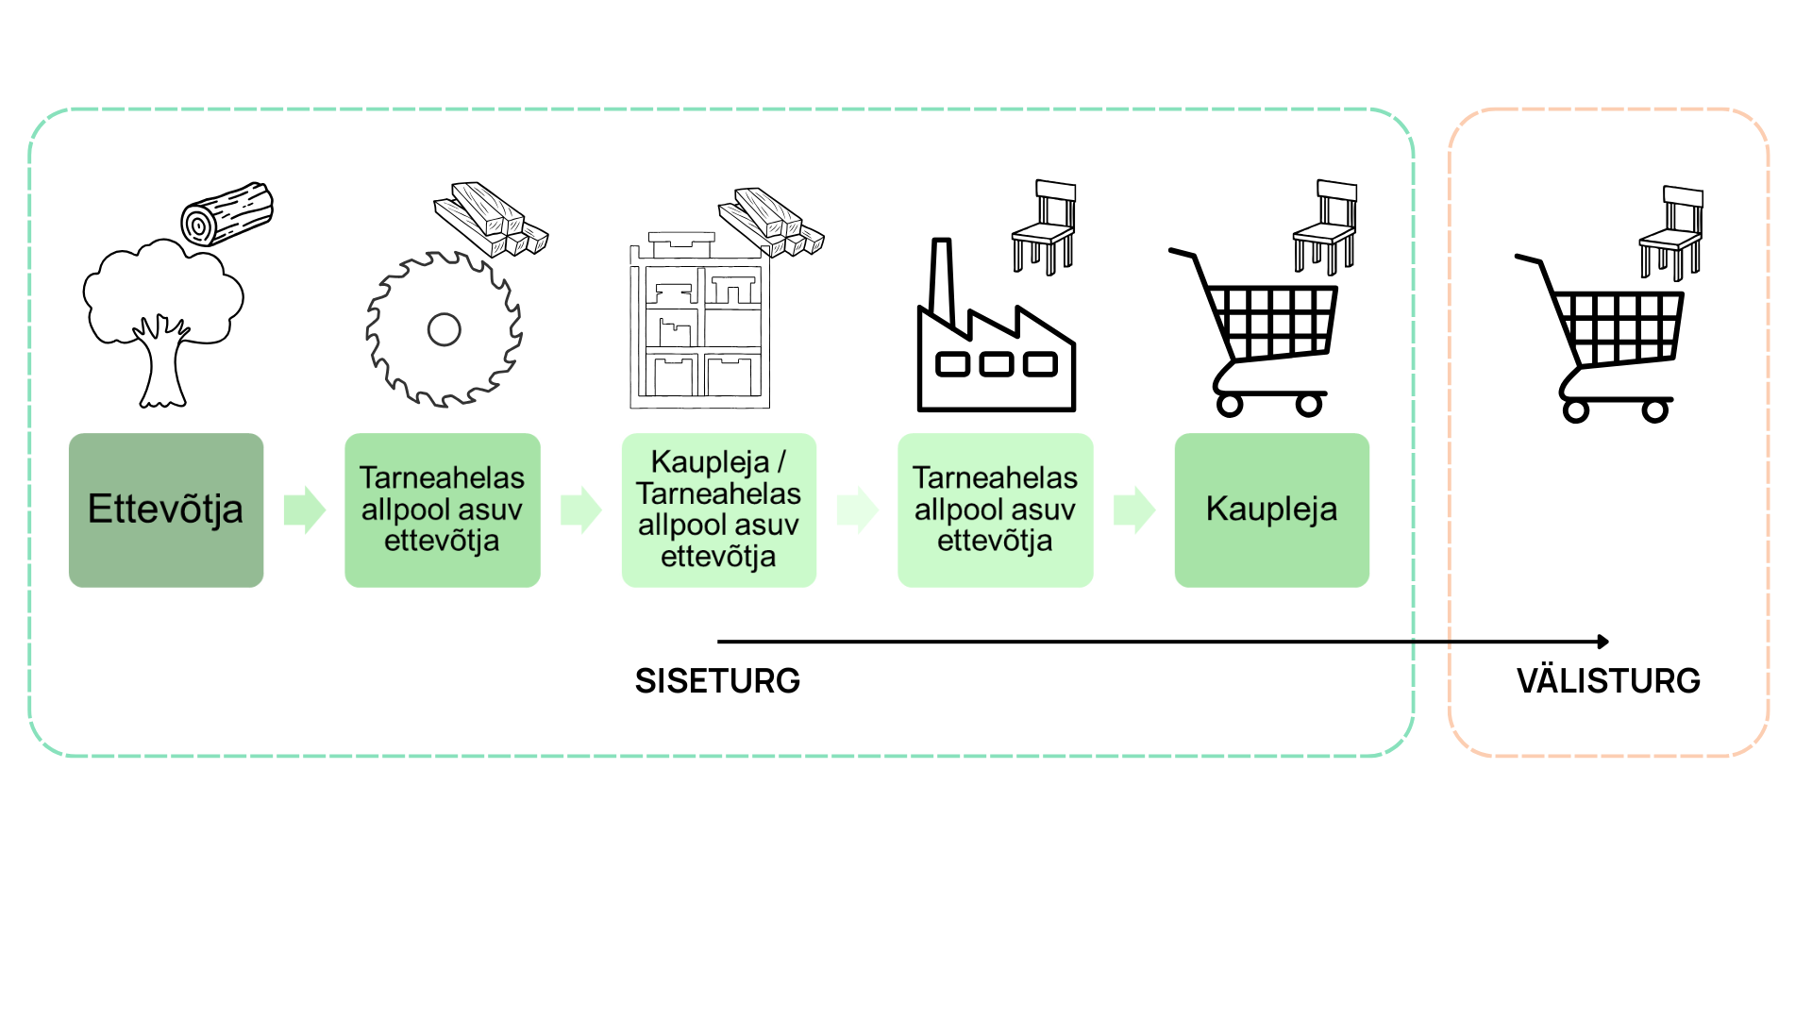
Asukoht tarneahelas

Slide 16
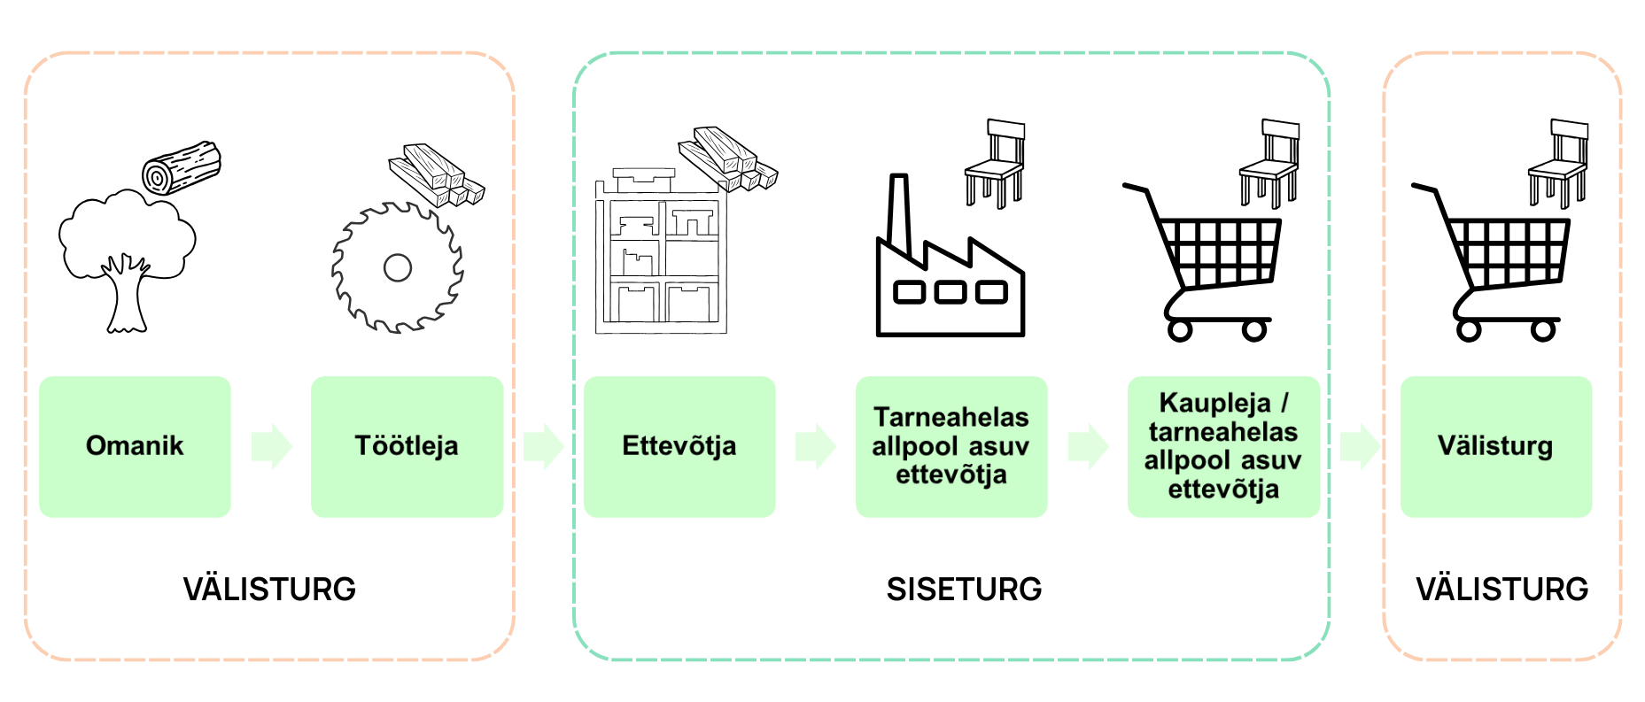
Asukoht tarneahelas

Slide 17
EUDR-st tulenevad kohustused
Asjaomaseid saadusi ja tooteid ei või turule lasta, turul kättesaadavaks teha ega eksportida, välja arvatud juhul, kui on täidetud kõik järgmised tingimused:
Need on raadamisvabad
Nende tootmisel on järgitud tootjariigi asjakohaseid õigusakte ning
Need on hõlmatud hoolsuskohustuse täitmise deklaratsiooniga (HTD)
HOOLSUSMEETMED!

Slide 18
Kes peavad hoolsuskohustust täitma?
 | Ettevõtja | Tarneahelas allpool asuv mitte-VKEst ettevõtja | Tarneahelas allpool asuv VKEst ettevõtja | Mitte-VKEst kaupleja | VKEst kaupleja
Hoolsuskohustus | KOHUSTUSLIK | Võib viidata varasematele HTD-le JUHUL, kui on kindlaks teinud, et hoolsuskohustus on eelnevalt täidetud. Muul juhul on hoolsuskohustus nõutud. | Ei ole kohustust toodete puhul, mille suhtes on: Hoolsuskohustus juba täidetud Esitatud HTD Muul juhul on hoolsuskohustus nõutud. | Peab järgima mitte-VKE-st ettevõtjale kohaldatavaid nõudeid. | Hoolsuskohustuse täitmine ei ole nõutud.

Slide 19
EUDR hoolsusmeetmed (Art 8)
Teabe, andmete ja dokumentide kogumine vastavalt artiklile 9
Artiklis 10 kirjeldatud riskihindamismeetmete rakendamine
Vajadusel artiklis 11 kirjeldatud riskivähendamismeetmete rakendamine
Hoolsusmeetmeid tuleb rakendada iga turule lastava tootepartii kohta!

Slide 20
Teabe, andmete ja dokumentide kogumine (Art 9)
Kirjeldus (toodete kaubanimi ja liik; puidu puhul liigi tavanimetus ja teaduslik täisnimetus), mis hõlmab mh tootes sisalduvate või selle valmistamiseks kasutatud saaduste või toodete loetelu
Toote kogus
Tootjariigi (ja selle osade) tunnusandmed
Maatükkide asukohatuvastus, kus toodeti asjaomased saadused
Tarnija info (nimi, aadress ja e-posti aadress)
Kliendi info (nimi, aadress ja e-posti aadress)
Tõendatav ja kontrollitav teave selle kohta, et asjaomased tooted on raadamisvabad
Tõendatav ja kontrollitav teave selle kohta, et asjaomased saadused on toodetud kooskõlas tootjariigi asjakohaste õigusaktidega
Hoolsusmeetmete täitmise käigus tuleb koguda artiklis 9 nimetatud informatsioon.
Artikkel 9 alusel kogutud informatsioon tuleb teha pädevale asutusele taotluse korral kättesaadavaks.

Slide 21
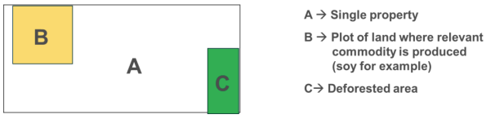
Asukohatuvastus (Art 9 lg 1 punkt d)
Asukohatuvastus - maatüki geograafiline asukoht, mida kirjeldatakse laius- ja pikkuskoordinaatidega, mis vastavad vähemalt ühele laius- ja ühele pikkuskraadipunktile ning mis on vähemalt kuus kümnendkohta pikad.
Enam kui nelja hektari suuruste muude asjaomaste saaduste kui veiste tootmiseks kasutatavate maatükkide puhul kasutatakse selle määramiseks hulknurki, piisavate laius- ja pikkuskraadipunktidega, et kirjeldada iga maatüki perimeetrit.

Slide 22
Riski hindamine (Artikkel 10)
Riskihindamine peab olema:
dokumenteeritud ja tõendatav – kuidas kontrolliti kogutud teavet ja selle vastavust riskihindamise kriteeriumitele
üle vaadatud vähemalt 1x aastas
taotluse korral tehtud kättesaadavaks pädevale asutusele
Ettevõtjad teevad artikkel 9 alusel kogutud teabe alusel riskianalüüsi selle kohta, kas on olemas risk, et asjaomased tooted, mis on mõeldud turule laskmiseks või eksportimiseks, on nõuetele mittevastavad.
Ilmneb, et risk puudub või esineb vähene risk → Toote võib turule lasta
Riski ei saa pidada väheseks või välistada → Toodet ei tohi turule lasta

Slide 23

Riskihindamise kriteeriumid
Tootjariigile määratud riskitase
Metsade olemasolu tootjariigis
Raadamise või metsade degradeerumise esinemise ulatus tootjariigis
Põlisrahvaste olemasolu tootjariigis
Erinevad probleemid tootjariigis (korruptsiooni tase, dokumentide võltsimine jm)
Tarneahela keerukus ja toodete töötlemise etapid
Põhjendatud kahtlused
…
Riskihindamise kriteeriume rakendatakse iga kohalduva toote kohta.

Slide 24
Tootjariigi riskitase
Riigid kategoriseeritakse:
Suure riskiga
Väikese riskiga
Tavalise riskiga
Väikese riskiga riikide puhul rakendatakse lihtsustatud hoolsuskohustust – rakendama ei pea artiklites 10 ja 11 sätestatud kohustusi, v.a juhul kui on põhjendatud kahtlus ja/või lihtsustatud hoolsuskohustuse käigus on tuvastatud risk (vt Art 13 selgitused).
Notes:
Suur risk – Valgevene, Põhja-Korea, Myanmar, Venemaa
Väike risk – Afghanistan, Albania, Algeria, Andorra, Antigua and Barbuda, Armenia, Australia, Austria, Azerbaijan, Bahamas, Bahrain, Bangladesh, Barbados, Belgium, Bhutan, Bosnia and Herzegovina, Brunei Darussalam, Bulgaria, Burundi, Cabo Verde, Canada, Central African Republic, Chile, China, Comoros, Congo, Costa Rica, Croatia, Cuba, Cyprus, Czechia, Denmark, Djibouti, Dominica, Dominican Republic, Egypt, Estonia, Eswatini, Fiji, Finland, France, Gabon, Georgia, Germany, Ghana, Greece, Grenada, Guyana, Hungary, Iceland, India, Iran (Islamic Republic of), Iraq, Ireland, Italy, Jamaica, Japan, Jordan, Kazakhstan, Kenya, Kiribati, Kuwait, Kyrgyzstan, Lao People's Democratic Republic, Latvia, Lebanon, Lesotho, Libya, Liechtenstein, Lithuania, Luxembourg, Madagascar, Maldives, Mali, Malta, Marshall Islands, Mauritius, Micronesia (Federated States of), Monaco, Mongolia, Montenegro, Morocco, Nauru, Nepal, Netherlands (Kingdom of the), New Zealand, North Macedonia, Norway, Oman, Palau, Palestine, Papua New Guinea, Philippines, Poland, Portugal, Qatar, Republic of Korea, Republic of Moldova, Romania, Rwanda, Saint Kitts and Nevis, Saint Lucia, Saint Vincent and the Grenadines, Samoa, San Marino, Sao Tome and Principe, Saudi Arabia, Serbia, Seychelles, Singapore, Slovakia, Slovenia, Solomon Island, South Africa, South Sudan, Spain, Sri Lanka, Suriname, Sweden, Switzerland, Syrian Arab Republic, Tajikistan, Thailand, Timor-Leste, Togo, Tonga, Trinidad and Tobago, Tunisia, Türkiye, Turkmenistan, Tuvalu, Ukraine, United Arab Emirates, United Kingdom of Great Britain and Northern Ireland, United States of America, Uruguay, Uzbekistan, Vanuatu, Vietnam, Yemen.

Slide 25
Riski vähendamine (Artikkel 11)
Riskivähendamise toimingud ja –meetmed:
Lisateabe, andmete või dokumentide nõudmine
Sõltumatute uuringute või auditite läbiviimine
Muud meetmed
Riskivähendamise toimingud ja –meetmed tuleb:
dokumenteerida
vähemalt 1x aastas üle vaadata
taotluse korral kättesaadavaks teha
Kui artikkel 10 rakendamise tulemus on muu kui riski puudumine või vähene risk, tuleb enne turule laskmist rakendada riski vähendamise toiminguid ja meetmeid.
Riski vähendamise meetmete kasutamiseks ja juhtimiseks tuleb välja töötada asjakohased tegevuspõhimõtted ja toimingud.

Slide 26
Lihtsustatud hoolsuskohustus (Art 13)
Kui asjaomane toode on pärit madala riskiga riigist, ei pea riskide hindamise (Art 10) ja riskide maandamise (Art 11) kohustusi saaduste kohta täitma, kui on hinnatud:
Tarneahela keerukust
Määruse nõuetest kõrvalehoidumise või tundmatu päritoluga toodete segunemise ohtu
ja puudub põhjendatud kahtlus, et saadus või toode ei vasta määrusele või määruse täitmise nõuetest hoitakse kõrvale.

Slide 27
Hoolsuskohustuse täitmise süsteem
Artiklitest 9-11 tulenevate kohustuste kohta tuleb kehtestada hoolsuskohustuste täitmise süsteem (artikkel 12), mida tuleb:
Hoida ajakohasena
Vähemalt 1x aastas üle vaadata
Avaldada aruanne hoolsuskohustuste täimise süsteemi kohta
Andmed ja dokumendid tuleb säilitada vähemalt 5 aastat

Slide 28
EUDR-st tulenevad kohustused
Asjaomaseid saadusi ja tooteid ei või turule lasta, turul kättesaadavaks teha ega eksportida, välja arvatud juhul, kui on täidetud kõik järgmised tingimused:
Need on raadamisvabad
Nende tootmisel on järgitud tootjariigi asjakohaseid õigusakte ning
Need on hõlmatud hoolsuskohustuse täitmise deklaratsiooniga (HTD)
ESITADA HTD!

Slide 29
Hoolsuskohustuse täitmise deklaratsioon (HTD)
Hoolsuskohustuse – artiklite 9-11 alusel kindlaks tegemise, et asjaomased tooted on raadamisvabad – täitmise kohta tuleb esitada hoolsuskohustuse täitmise deklaratsioon (HTD).
HTD sisaldab järgmist teavet:
kokkuvõte artikli 9 punktide a-c alusel kogutud teabest – toote kirjeldus, kogused ja tootjariigi info
riskihindamise järeldused ja riski vähendamise meetmed + kogutud ja kasutatud teabe ja tõendite kirjeldus
põlisrahvaste, kohalike kogukondade ja muude taval põhinevate valdusõiguste omajatega või asjaomaste saaduste ja toodete tootmispiirkonnas tegutsevate kodanikuühiskonna organisatsioonidega konsulteerimise protsessi kirjeldus, kui see on asjakohane
Hoolsuskohustuste täitmise deklaratsioon esitatakse ühe tootepartii kohta.

Slide 30
HTD esitamise infosüsteem (artikkel 33)
Hoolsuskohustuse täitmise deklaratsiooni esitamine toimub läbi EL infosüsteemi TRACES NT.
Selleks, et enne EUDR rakendamist tutvuda infosüsteemiga, on Euroopa Komisjon loonud süsteemi ‘EUDR ACCEPTANCE’, kus saab läbi proovida HTD esitamist.

Slide 31
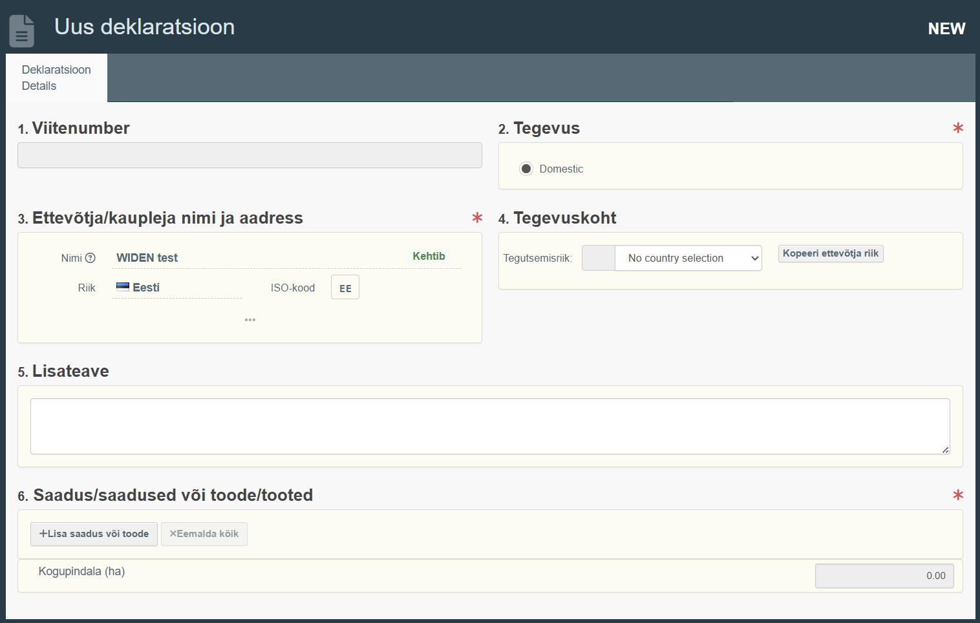

Slide 32
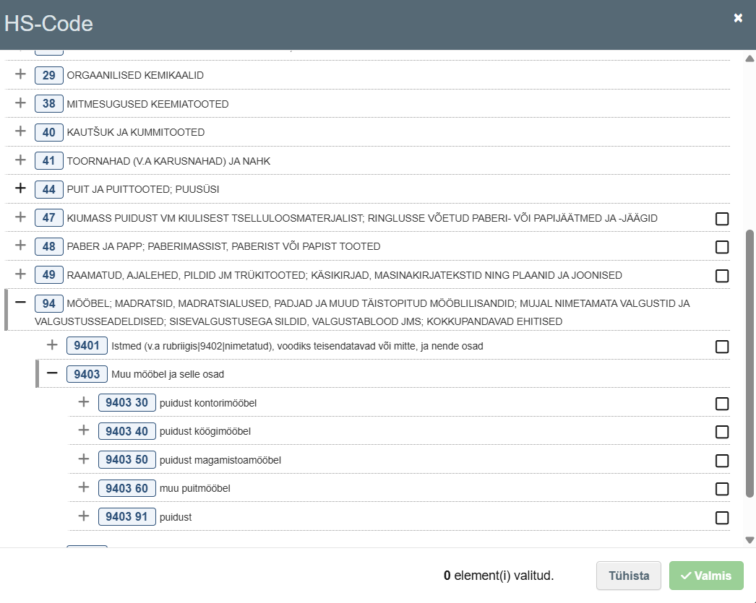

Slide 33
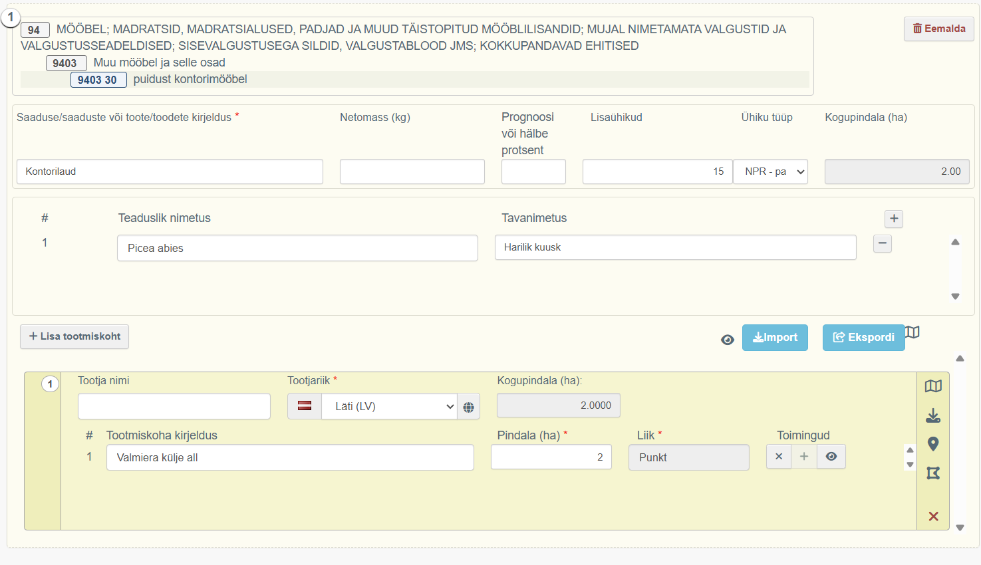

Slide 34
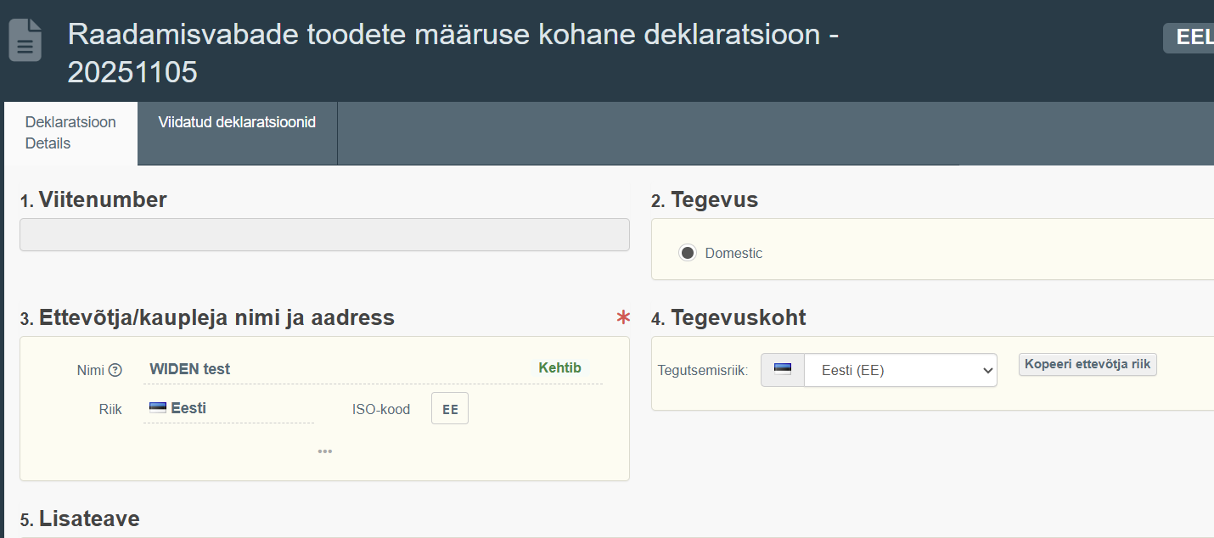

Slide 35
Lisa – EUDR muudatusettepanek
Euroopa Komisjoni ettepanek 2025. aasta oktoobris, et lihtsustada EUDR-i ja selle kohaldumist.
Olulisemad teemad:
Täpsustada tarneahelas allpool asuvate ettevõtjate ja kauplejate mõistet, lihtsustada kohustusi
Lihtsustada madala riskitasemega riikide mikro- ja väikese suurusega esmatasandi ettevõtjate kohustusi
Ettepanek: tootmisahela järgmise etapi ettevõtjad ja kauplejad ei peaks hoolsuskohustuse täitmise deklaratsioone esitama.
Notes:
https://ec.europa.eu/commission/presscorner/detail/et/ip_25_2464

Slide 36
Kokkuvõte kohustustest vastavalt ettevõtja ja/või kaupleja liigile

Slide 37
Ettevõtja
Eesmärk | Kohustus | Tegevus
Toode on: Raadamisvaba Toodetud järgides asjakohaseid tootjariigi õigusakte | Asukohatuvastus | Saaduse asukoha geo-koordinaatide välja selgitamine
 | Hoolsuskohustuse teostamine | Artiklite 9-11 kohaldamine ja selgitamine, et saadusega ei kaasneks raadamist, metsade degradeerumist või õigusaktide rikkumist
3. Hõlmatud hoolsuskohustuse deklaratsiooniga | HTD esitamine | Iga partii kohta HTD esitamine TRACES NT süsteemis

Slide 38
Tarneahelas allpool asuv mitte-VKEst ettevõtja ja kaupleja
Eesmärk | Kohustus | Tegevus
Toode on: Raadamisvaba Toodetud järgides asjakohaseid tootjariigi õigusakte | HTD-de kogumine ja talletamine | Varasematele HTD-le saab tugineda, kui on VEENDUTUD hoolsuskohustuse täitmises tarneahelas eespool
 |  | Kui esineb kahtlus tarneahelas eespool täidetud hoolsuskohustuse täimises, kohalduvad hoolsuskohustuse täitmisele samad nõuded, mis ettevõtjate puhul
3. Hõlmatud hoolsuskohustuse deklaratsiooniga | HTD esitamine | Iga partii kohta HTD esitamine TRACES NT süsteemis

Slide 39
Tarneahelas allpool asuv VKEst ettevõtja
Eesmärk | Kohustus | Tegevus
Toode on: Raadamisvaba Toodetud järgides asjakohaseid tootjariigi õigusakte | HTD-de kogumine ja talletamine | Juhul, kui tarneahelas eespool olev ettevõtja on HTD esitanud, koguda, talletada ja vajadusel edastada ettevõtja HTD
 |  | Kui ettevõtja HTD puudub, kohalduvad samad kohustused, mis ettevõtja puhul
3. Hõlmatud hoolsuskohustuse deklaratsiooniga | HTD esitamine | VKE-del puudub EUDR-ist tulenev kohustus iseseisva HTD esitamiseks

Slide 40
VKE-st kaupleja
Eesmärk | Kohustus | Tegevus
Toode on: Raadamisvaba Toodetud järgides asjakohaseid tootjariigi õigusakte | HTD-de kogumine ja talletamine | HTD-de viitenumbrite kogumine, talletamine ja edastamine
 | Tehingu osapoolte ja kauba info (Art 5(3)) | Tarnijate ja klientide ning asjakohaste saaduste / toodete registreerimine
3. Hõlmatud hoolsuskohustuse deklaratsiooniga | HTD esitamine | VKE-del puudub EUDR-ist tulenev kohustus iseseisva HTD esitamiseks, tuleb edastada HTD-de viitenumbreid
Notes:
Määruse artikkel 5 lõige 3 – VKE-dest kauplejad koguvad ja säilitavad järgmist teavet asjaomaste toodete kohta, mille nad kavatsevad turul kättesaadavaks teha:
Nende ettevõtjate või kauplejate nimi, registreeritud kaubanimi või registreeritud kaubamärk, postiaadress, e-posti aadress ja internetiaadress (kui see on olemas), kes on neile asjaomaseid tooteid tarninud, ning nende toodetega seotud hoolsuskohustuse täitmise deklaratsioonide viitenumbrid;
nende ettevõtjate või kauplejate nimi, registreeritud kaubanimi või registreeritud kaubamärk, postiaadress, e-posti aadress ja internetiaadress (kui see on olemas), kellele nad on asjaomaseid tooteid tarninud.
Ettevõtja määruse mõistes on füüsiline või juriidiline isik, kes äritegevuse käigus laseb asjaomased tooted turule või ekspordib neid. Kaupleja määruse mõistes on tarneahelas osalev isik, välja arvatud ettevõtja, kes äritegevuse käigus teeb asjaomased tooted turul kättesaadavaks.
Seega ei hõlma artikli 5 lõige 3 kohustust koguda teavet lõpptarbijate kohta, vaid üksnes tarneahelas osalevate ettevõtjate ja kauplejate kohta.

Slide 41
Kust alustada?
Kas ma tegelen asjakohaste saaduste (eelkõige puit) või asjakohaste toodete käitlemisega?
Milline on minu roll tarneahelas? Kas esmane ettevõtja, tarneahelas allpool asuv ettevõtja, kaupleja?
Kas kohalduvad VKE-dele kehtestatud erisused?

Slide 42
Praktilised soovitused
Täiendused lepingutesse, eriti juhul, kui täidetakse esmase ettevõtja rolli – tarnijatele kohustus anda (eelkõige) artiklis 9 nimetatud informatsiooni, mh:
Saaduse päritoluandmed
Toote kirjeldus
Andmed / kinnitus selle kohta, et saadus/toode on raadamisvaba
Andmed / kinnitus selle kohta, et saadus/toode on kooskõlas tootjariigi õigusega
Lepingusse EUDR vastutust käsitlev regulatsioon.
Luua ettevõtte-sisene süsteem hoolsusmeetmete täitmise ja täitmise kontrollimiseks.

Slide 43
Järelevalve
Liikmesriigi pädevad asutused teostavad järelevalvet ettevõtjate ja kauplejate määruse nõuete täitmise üle
Järelevalvet puidu ja puidust valmistatud toodete osas teostab Keskkonnaamet
Kontroll toimub väikese riskiga riikides (mh Eesti) vähemalt 1% ettevõtjate suhtes
Kontroll toimub etteteatamata
Seoses nõuetele mittevastavuse kontrollimisega tekkinud kulud võib ettevõtjatelt ja kauplejatelt sisse nõuda

Slide 44
Karistused
Karistused peavad olema mõjusad, proportsionaalsed ja hoiatavad:
Rahatrahvid – kuni 4% ettevõtja või kaupleja aastasest kogukäibest eelnenud majandusaastal
Asjaomaste toodete konfiskeerimine
Asjaomaste toodetega tehtud tehingust saadud tulu konfiskeerimine
Kuni 12 kuuks kõrvalejäämine riigihankemenetlustest ja avaliku sektori rahastamisest
Saaduste ja toodete turule laskmise ajutine keeld tõsise rikkumise või korduvate rikkumiste korral
Lihtsustatud hoolsuskohustuse täitmise keeld tõsise rikkumise või korduvate rikkumiste korral

Slide 45
Kasulikud lingid määruse tõlgendamisel
Euroopa Parlamendi ja nõukogu määrus (EL) 2023/1115: https://eur-lex.europa.eu/eli/reg/2023/1115/oj/eng
Komisjoni teatis C/2024/6789 – juhenddokument EUDR kohta: https://eur-lex.europa.eu/eli/C/2024/6789/oj/eng
Korduma kippuvad küsimused EUDR rakendamisel (4. versioon – aprill 2025): https://circabc.europa.eu/ui/group/34861680-e799-4d7c-bbad-da83c45da458/library/2783a4de-122e-4364-8181-ccfa49b24196/details

Slide 46

AITÄH!
Brita Kärt Vähejaus
brita-kart.vahejaus@widen.legal
+372 528 7270

